Slide 1
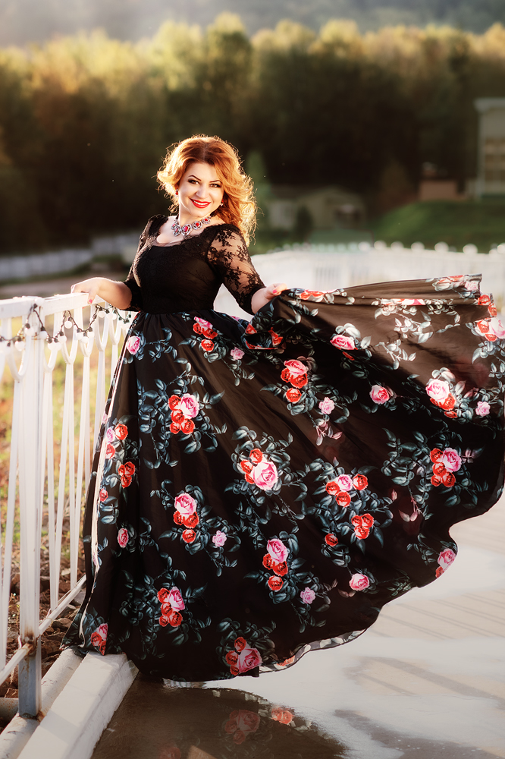
Солнечная художница
Карина Киль
Экскурсия
в фото галерею Карины Киль
для учащихся
6-11 классоы
Автор:
Ольга Михайловна Степанова
учитель английского языка
МБОУ «Цивильская СОШ №1
имени Героя Советского Союза
М.В. Силантьева»
города Цивильск Чувашской Республики
2016
Карина Киль

Slide 2
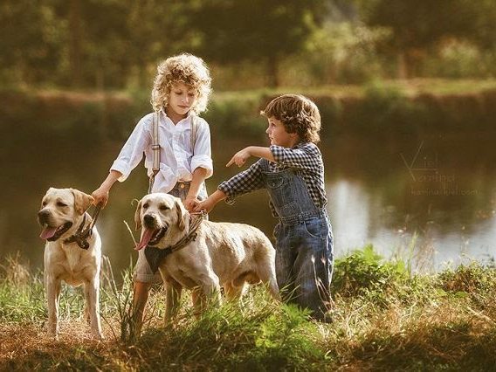
Карина Киль - фотохудожник, дизайнер,
педагог.
Мама
двух
замечательных сыновей.
Россия,
Сочи

Slide 3
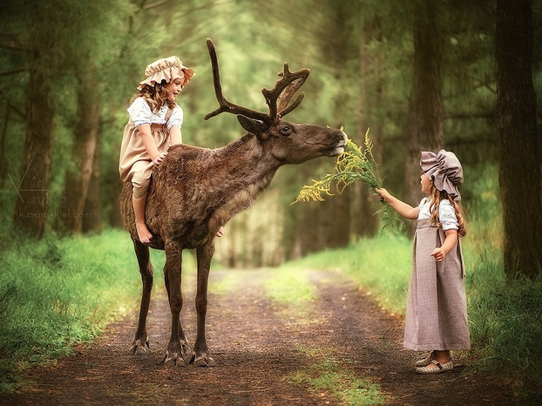
В области фотографии она уже 7 лет. А в творческой среде всю жизнь.
Отец-архитектор,
мама- кукольный
мастер.

Slide 4
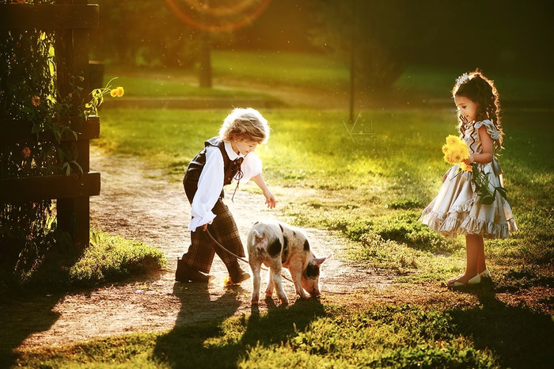
С детства она приобщалась ко всему, что касается творчества. Получила художественное образование, окончив институт
с красным дипломом.

Slide 5
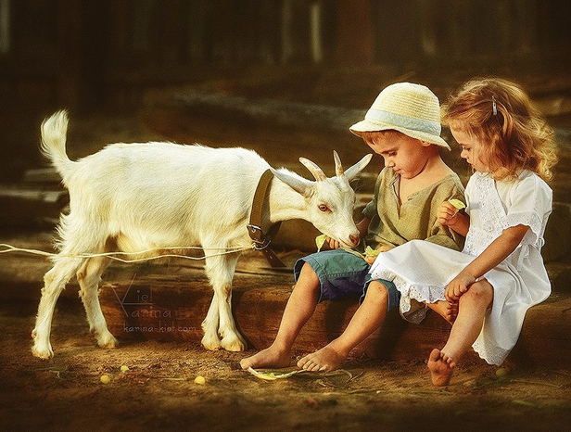
По образованию – дизайнер. Несколько лет посвятила созданию авторских коллекционных кукол.

Slide 6
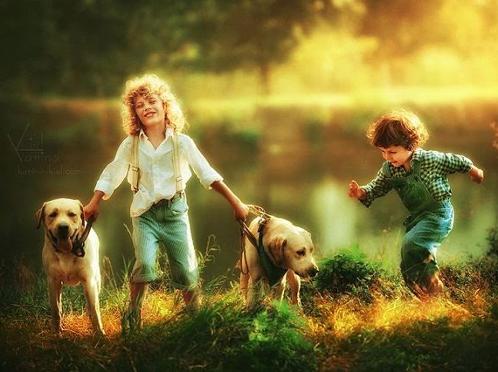
Открыв для себя мир фотографии, поняла, что ничем другим в жизни не хочет заниматься.

Slide 7
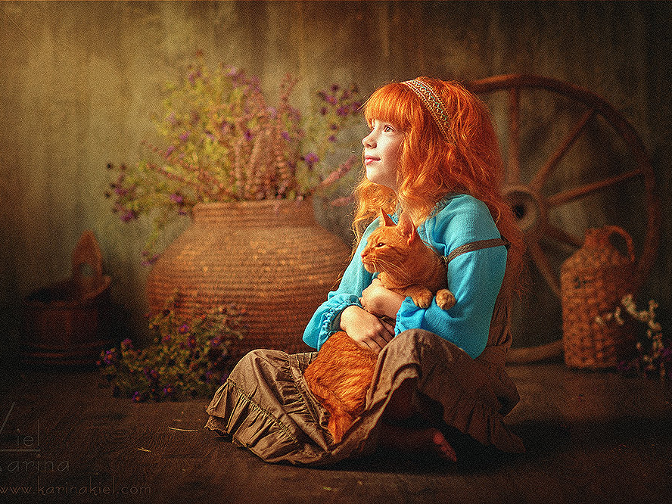
И именно дети, эти прекрасные цветы
нашей жизни – её постоянные герои.

Slide 8
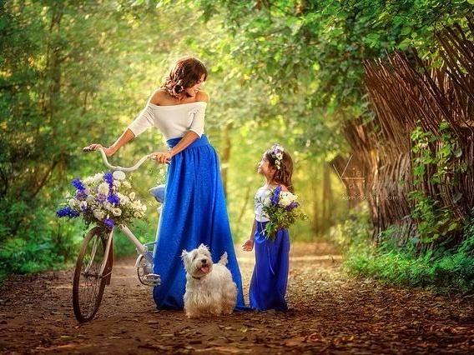
Герои, которые вдохновляют её на творчество, вместе с которыми она погружается в мир сказки и безграничного количества
искренних
эмоций.

Slide 9
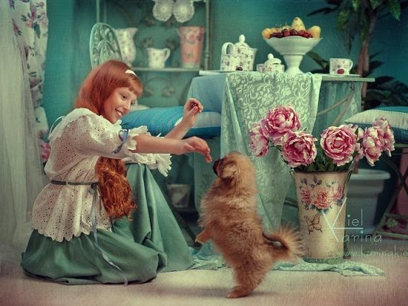
Является членом и лидером ассоциации семейных и детских фотографов России.

Slide 10
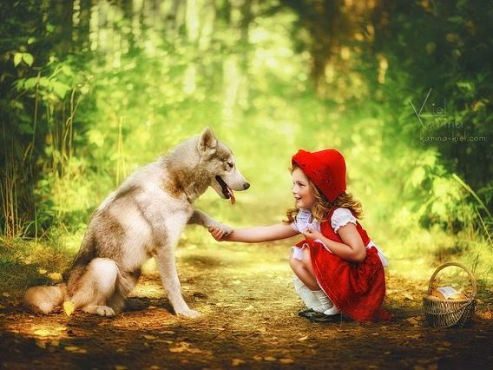
Проводит мастер классы по детской фотографии
и постобработке в России и за рубежом.

Slide 11
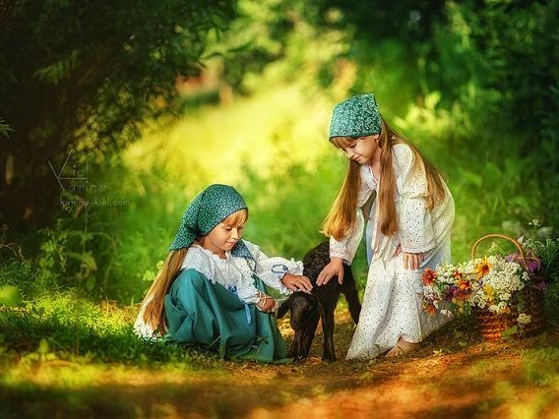
Фотоработы Карины Киль – это истории, которые уникальны своим неповторимым характером и настроением.

Slide 12
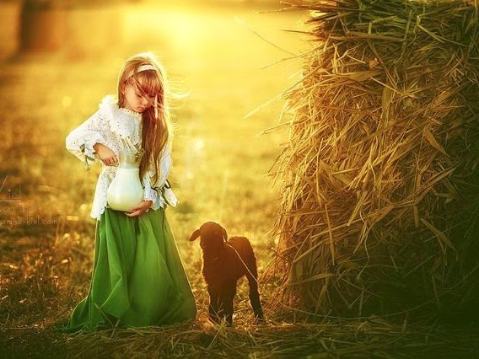
Оригинальный авторский
стиль, индивидуальный подход
к съемке
делают ее работы узнаваемыми
из сотен
других.

Slide 13
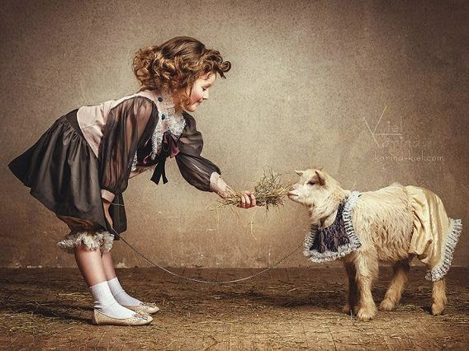
Мир детской фотографии вдохновляет художницу всё больше и больше.

Slide 14
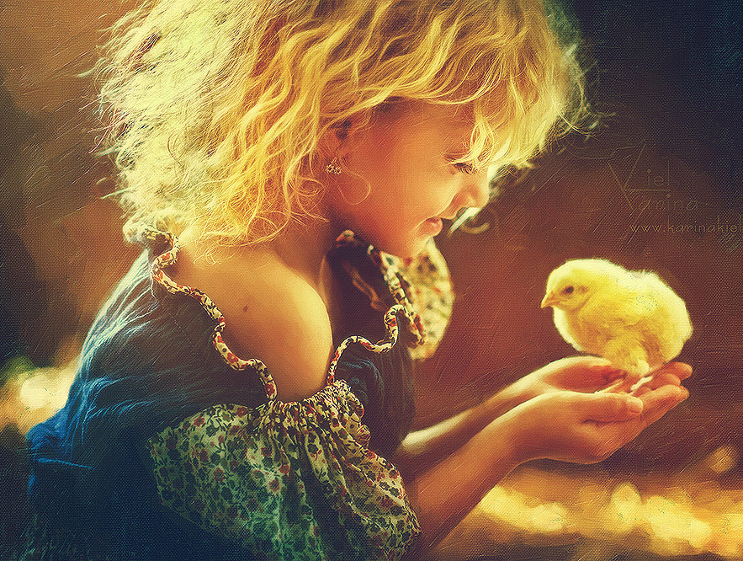
Сказочно, таинственно, неповторимо…

Slide 15
Спасибо за внимание!

Slide 16
Источник
http://fotoshkola.net/teacher_profiles/281994
http://www.karina-kiel.com/about

